Slide 1
周汇报
汤振杰---20190410

Slide 2
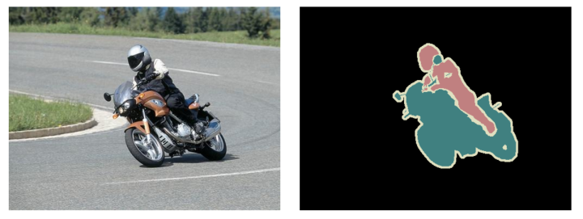
1
语义分割目标
1. 语义分割的目标： 类别正确 位置正确

Slide 3
2
CNN解决语义分割的难点
2. CNN用在语义分割的难点：
a.分辨率变小: the reduction of signal resolution incurred by the repeated combination of max-pooling and downsampling (‘striding’) performed at every layer of standard DCNNs
b. 空间不敏感 (invariance): relates to the fact that obtaining object-centric decisions from a classifier requires invariance to spatial transformations, inherently limiting the spatial accuracy of the DCNN model （正是由于这个性质使高级别的任务有很好的性能）
前提：CNN已经知道生成某种特征对应的类别的，所以CNN现在已经可以实现整体类别正确，现在CNN存在的问题是怎么把这个类别广播给所有生成此特征的原始像素（也就是实现像素分类正确和位置正确）。由于CNN的结构所以急待解决的是以下技术问题。

Slide 4
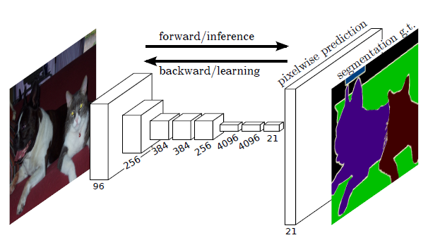
3
FCN的解决思路
3. FCN的解决思路
a.分辨率降低的解决方法：
使用反卷积层来逐步扩大分辨率
优点：相当于编码器解码器结构可以把分辨率提高，并大体上把类别信息传递到原始分辨率
存在问题：可以保证分类正确但是因为下采样（pool）的过程中丢失了很多信息，所以反卷积定然不可能完全恢复，所以只能实现56.0的mIU

Slide 5
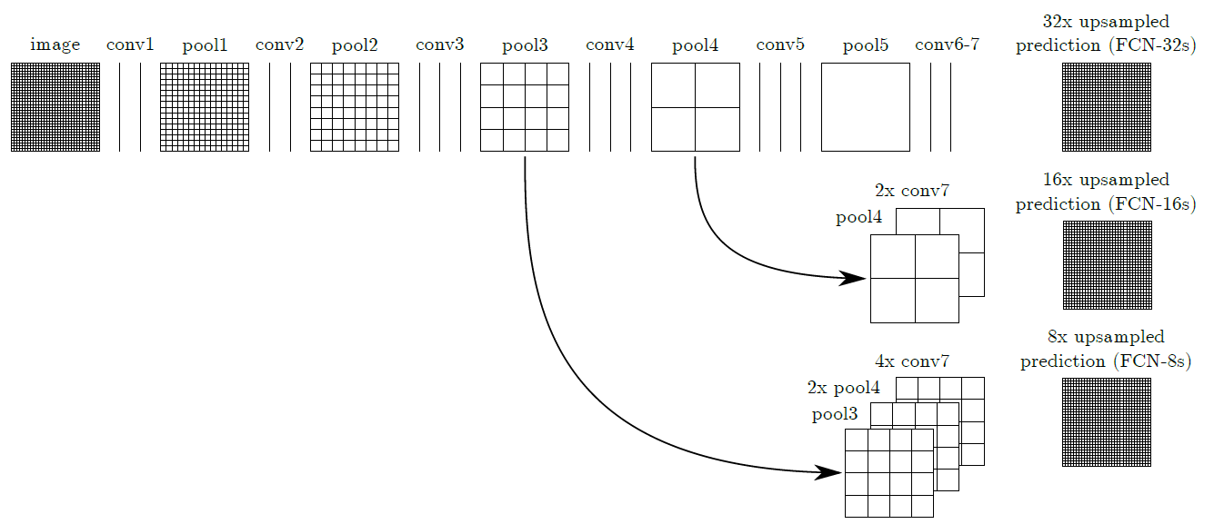
3
FCN的解决思路
3. FCN的解决思路
b.空间不敏感:
引入跳跃结构
优点：引入低阶特征信息可以提高定位准确性所以从56-62 mIU
缺点：虽然可以提高定位准确性，但是因为pool层的存在还是会丢失部分信息，使定位产生瓶颈

Slide 6
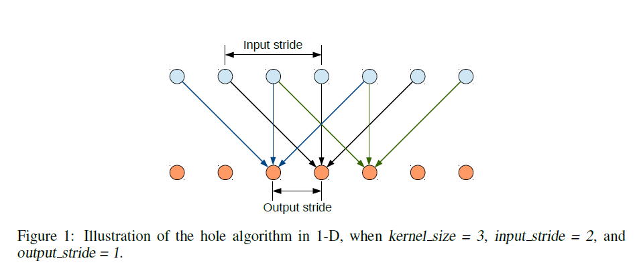
4
Deeplab的解决思路
4. deeplab的解决思路
a.分辨率降低的解决方法：
取消pool层引入空洞卷积
优点：可以保证分类精度不变的情况下使分辨率不降低59.8mIU
缺点：可能由 input_stride设置的问题，使分类精度会受到影响（恢复过程有小部分丢失）
DeepLab
59.80
DeepLab-LargeFOV 62.25

Slide 7
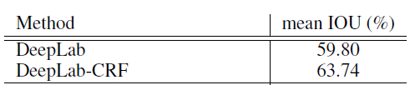
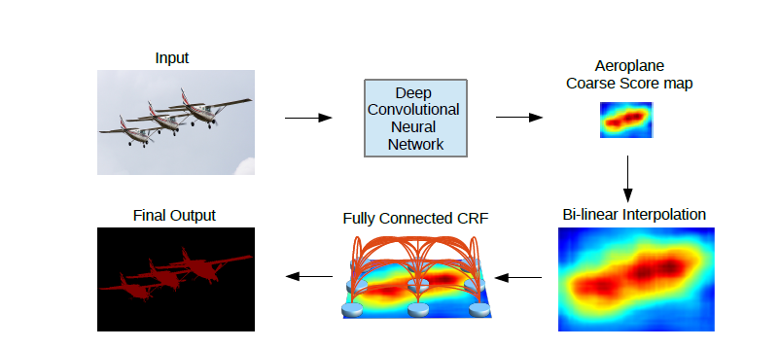
4
Deeplab的解决思路
4. deeplab的解决思路
b.空间不敏感:
引入全连接条件随机场
优点：可以明显提高定位准确性
问题？？？？？
没看懂怎么训练的

Slide 8
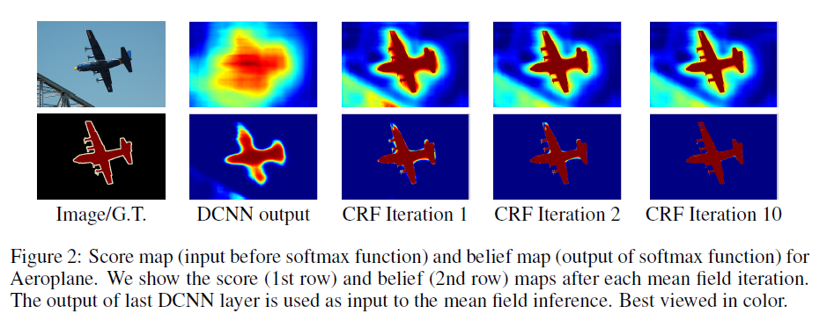
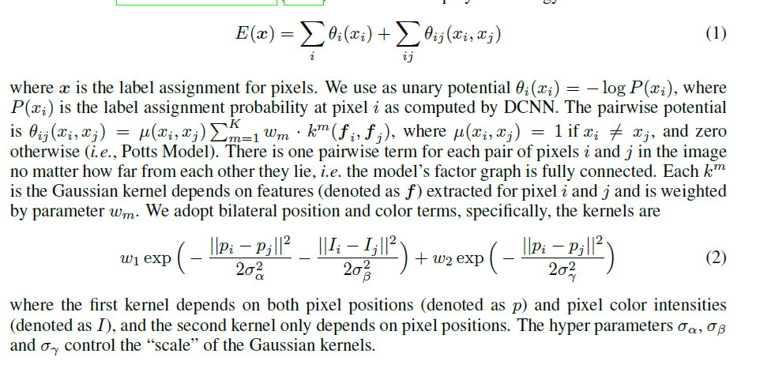
5
抛出CRF问题：

Slide 9
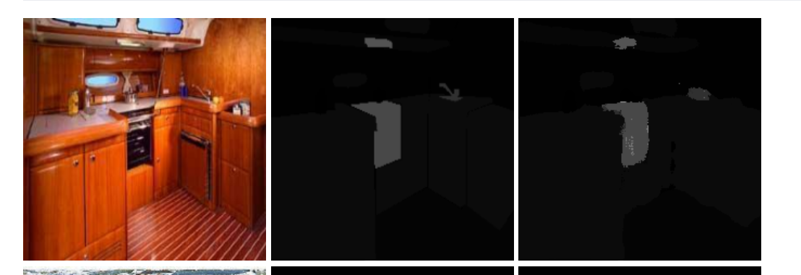
6
实验：
FCN16S
数据集(Scene Parsing Challenge dataset ) ，19mIU,官方该数据集上实现的结果是29mIU

Slide 10
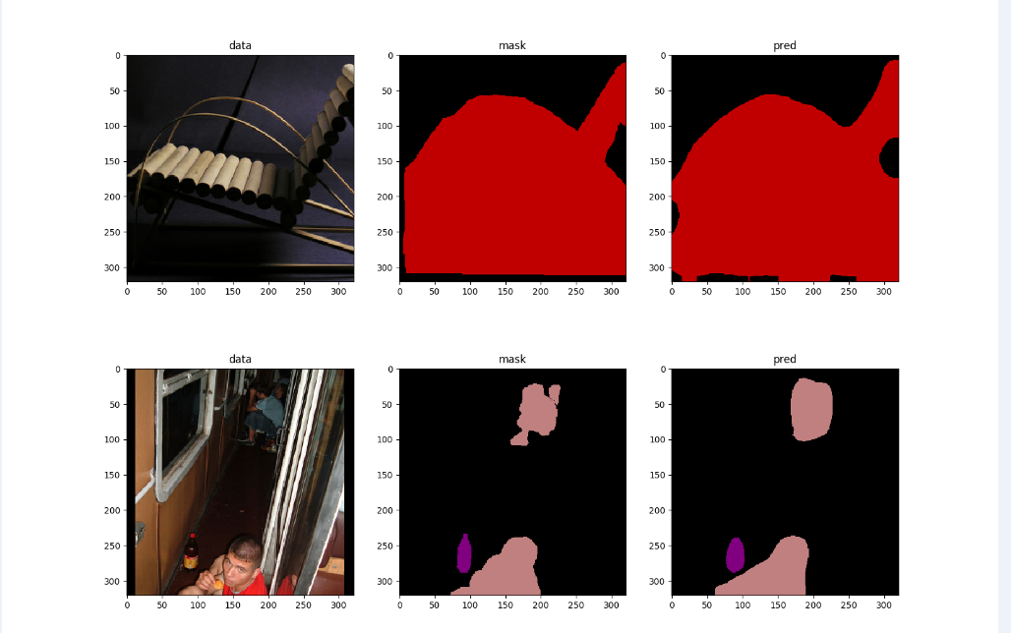
6
实验：
deeplabv1
Mean IoU: 0.415
还在上升不过很慢，
不是微调的

Slide 11
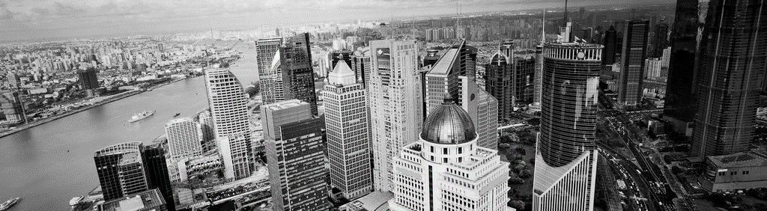
谢谢
1

